Slide 1
Цели и задачи ВТСиТ:
подготовка специалистов, сочетающих профессиональную компетентность с высокой культурой, владеющих навыками организаторской работы;
Привитие обучаемым чувства высокой гражданской ответственности, воспитание их в духе патриотизма, уважение к правам и свободам человека, Конституции РФ и законам.

Slide 2
Права и обязанности студента
Студент имеет право на уважение своего человеческого достоинства, на свободу совести, на участие во всех видах научно исследовательской работы;
Студент обязан выполнять требования Устава техникума, соблюдать Правила внутреннего распорядка;
За успехи в учебной научной исследовательской работе устанавливаются различные формы морального и материального поощрения студентов.

Slide 3
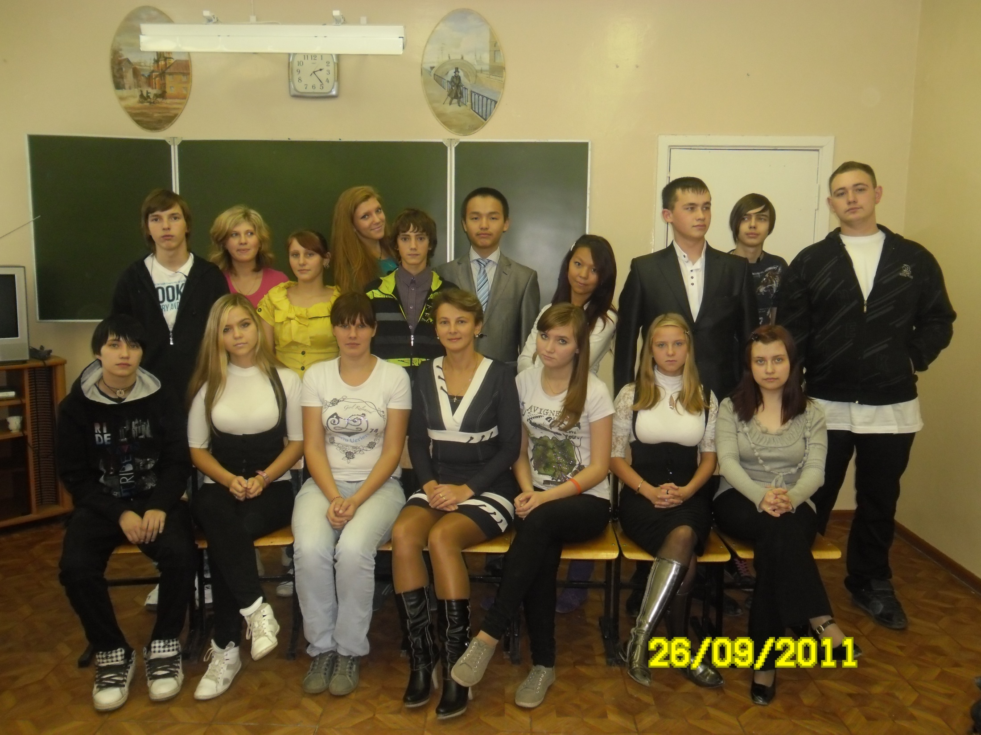
Приветствуем классного руководителя группы №10
Полуянова Ольга Станиславовна

Slide 4
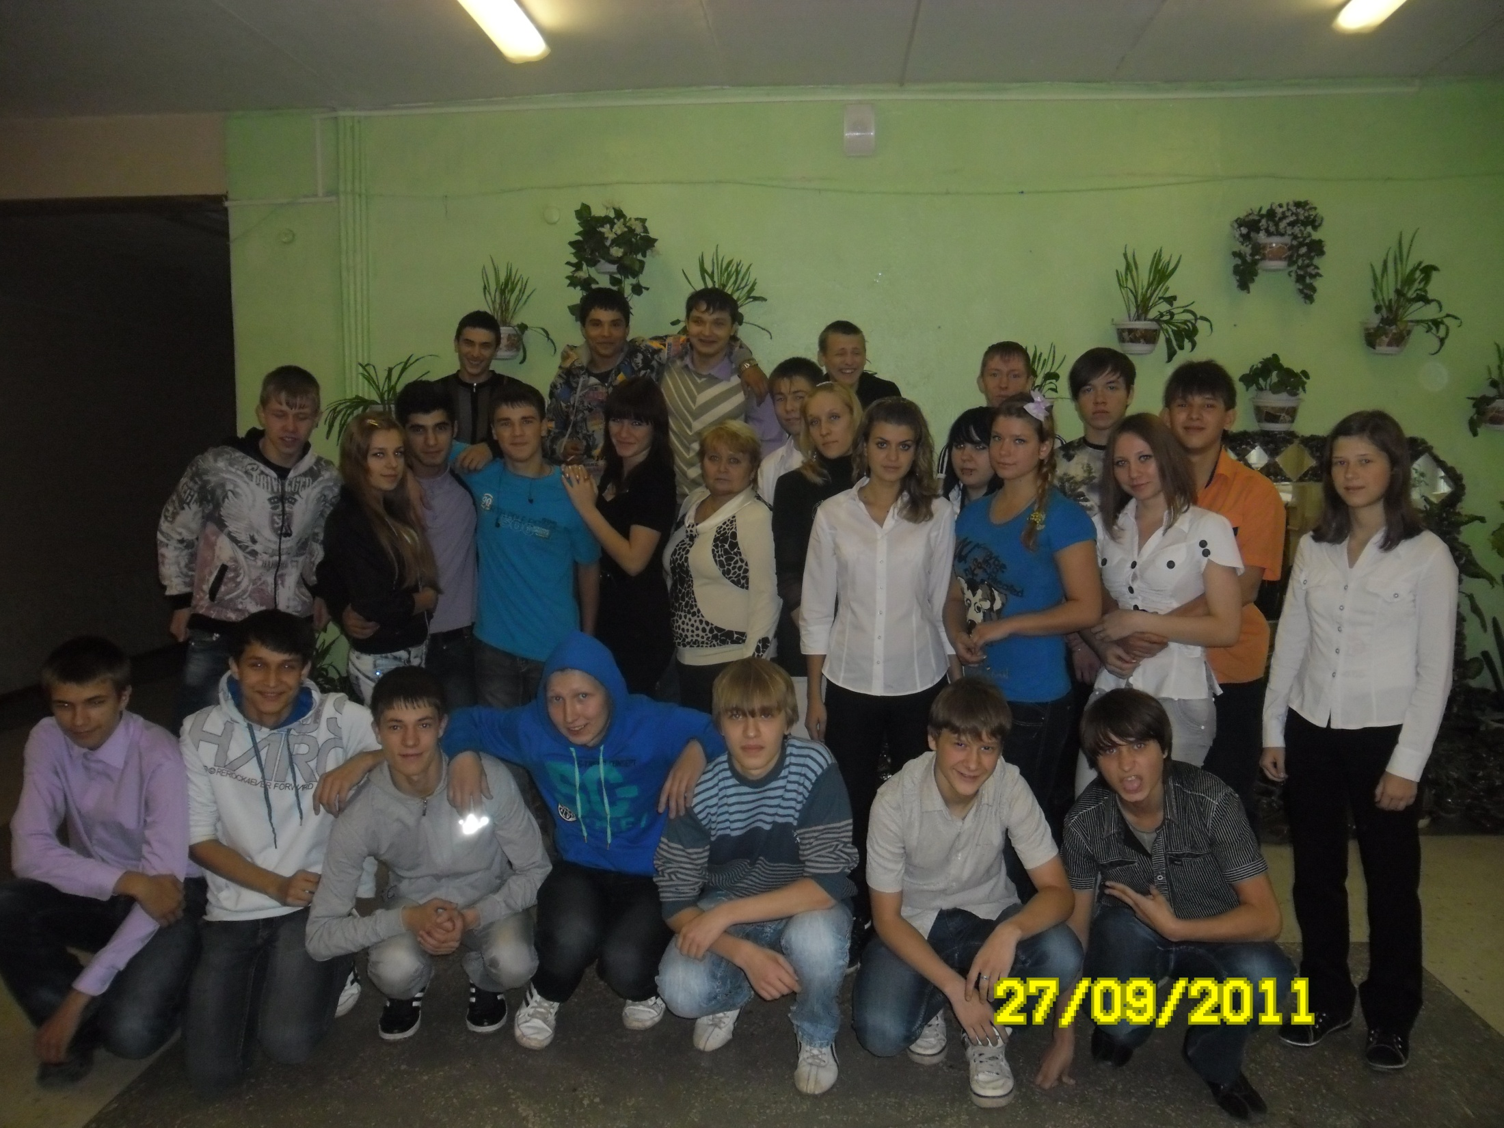
Приветствуем классного руководителя группы №13
Ризванова Надежда Аксёновна

Slide 5
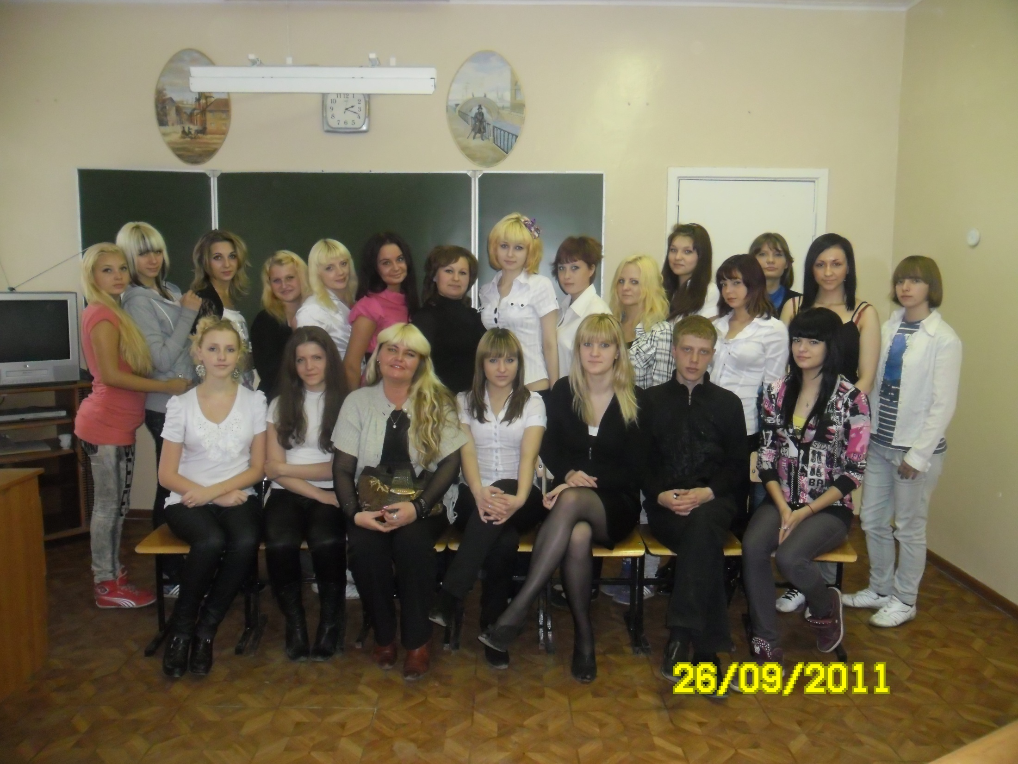
Приветствуем классного руководителя группы №16
Васеленюк Лариса Геннадьевна

